Slide 1



INICIANDO FRONT-END

Slide 2
O que é front-end?
Também conhecido como “o lado do cliente”, o front-end é o responsável por toda a estrutura, design, conteúdo, comportamento, desempenho e capacidade de resposta de um site ou aplicação, ou seja, tudo o que é apresentado aos usuários para interação. Resumidamente, o front trabalha para criar a arquitetura que fornecerá uma boa experiência às pessoas.

Slide 3
O que é back-end?
Em uma abordagem mais técnica, o back-end envolve servidor, banco de dados e aplicação. Desta forma, o desenvolvedor na área é responsável por construir e manter esses componentes juntos para que as informações sejam organizadas e armazenadas corretamente, o que permite que uma página funcione bem, de maneira segura e se mantenha no ar para os usuários acessarem.

Slide 4


Sigla para HyperText Markup Language — Linguagem de Marcação de Hipertexto —, o HTML é o componente base da web. Isso quer dizer que ele permite a construção de websites e a inserção de novos conteúdos, como imagens e vídeos, por meio dos hipertextos.

Slide 5


CSS é chamado de linguagem Cascading Style Sheet e é usado para estilizar elementos escritos em uma linguagem de marcação como HTML. O CSS separa o conteúdo da representação visual do site.

Slide 6
Vamos construir nosso primeiro site, nos já sabemos que o HTML possui varias TAGS:
<HTML> sou uma tag<\HTML>
<body> sou uma tag <\body>
<header> sou uma tag <\header>
Através dessas tags conseguiremos construir nosso site, cada tag dessa cria algo e claro existem outras tags que podemos usar.

Slide 7
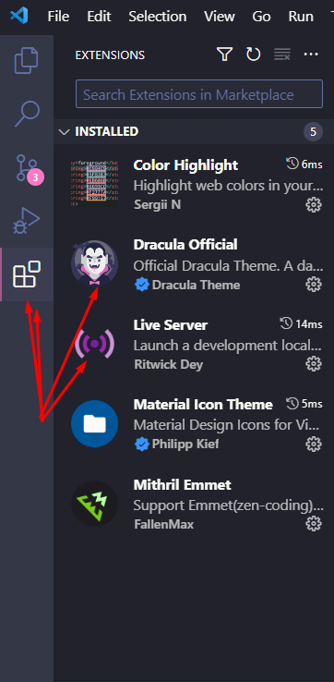
Não esqueça de acessar as extenções do Vscode.
O Live Server vai nos ajudar a visualizar o nosso site em tempo real e o Dracula Official vai nos ajudar a colocar uma cor no nosso código, assim vamos conseguir discernir as tags do HTML com mais facilidade.

Slide 8
Vamos agora criar
o arquivo HTML.

Slide 9
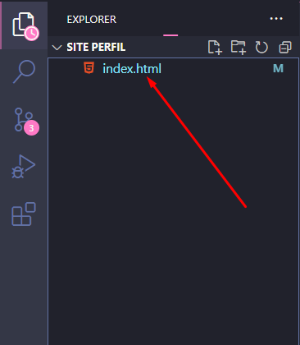
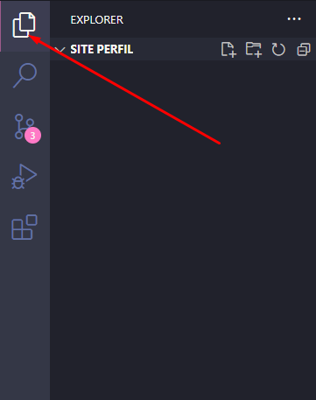
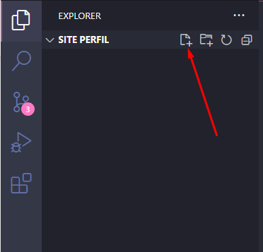

Slide 10
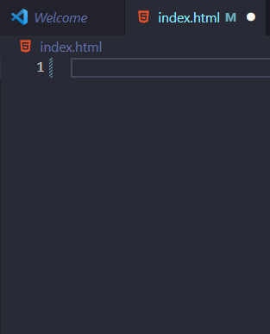
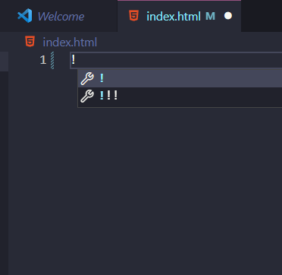

Slide 11
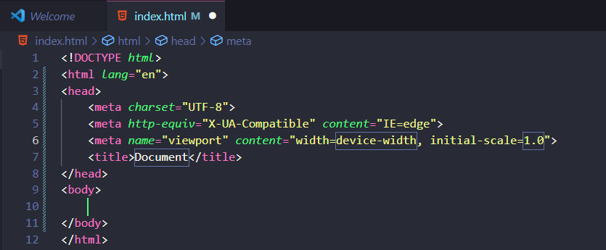

Slide 12
Nosso primeiro site padrão será de portifólio.
Siga as instruções e as tags sugeridas para que ele fique no mesmo resultado.

Slide 13
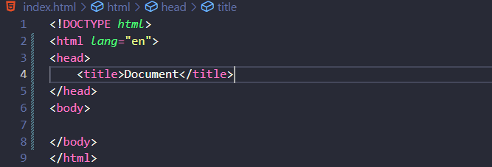
Apague as tags inicias e deixe apenas as principais.

Slide 14
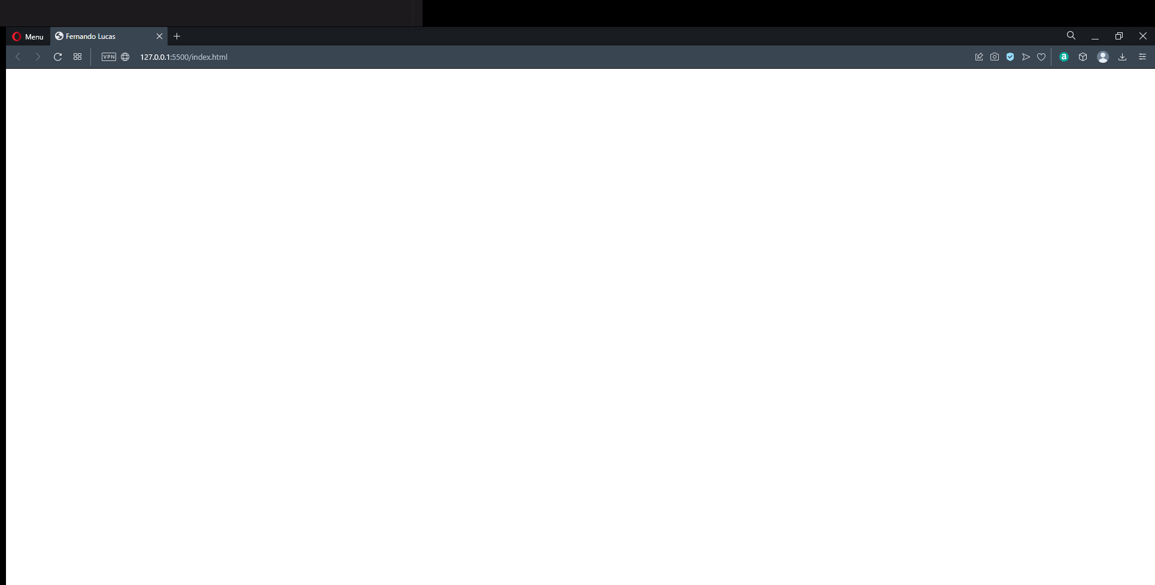
O site ficará em branco.

Slide 15
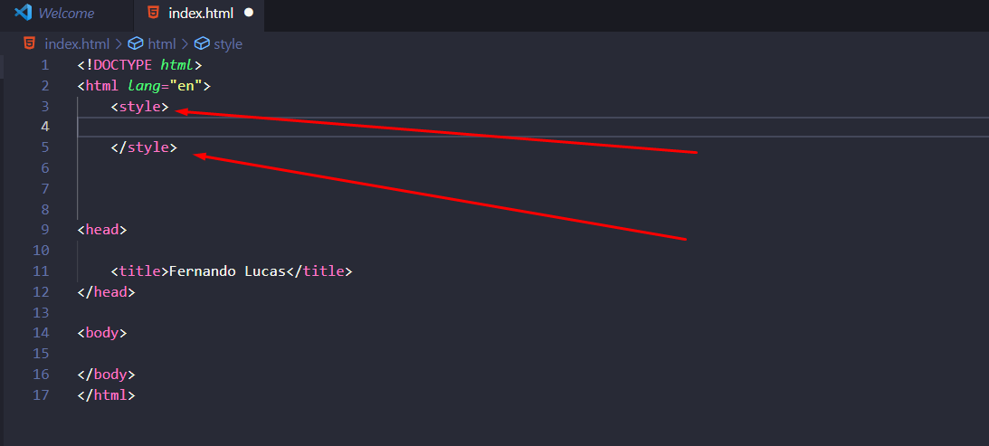
Vamos adicionar a tag <style> para utilizarmos o css e personalizar nosso site.

Slide 16
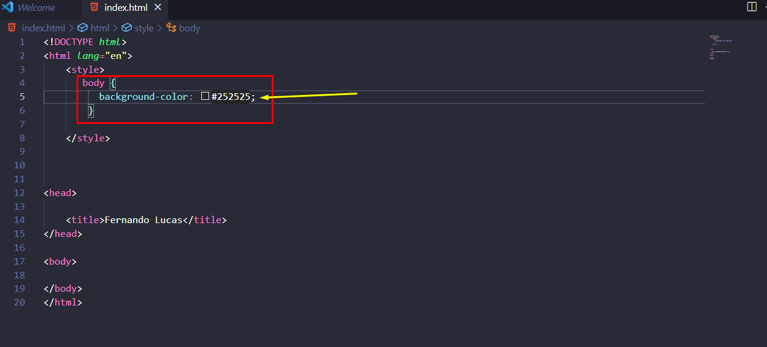
O css trabalha capturando e personalizando as tags do HTML.

Slide 17
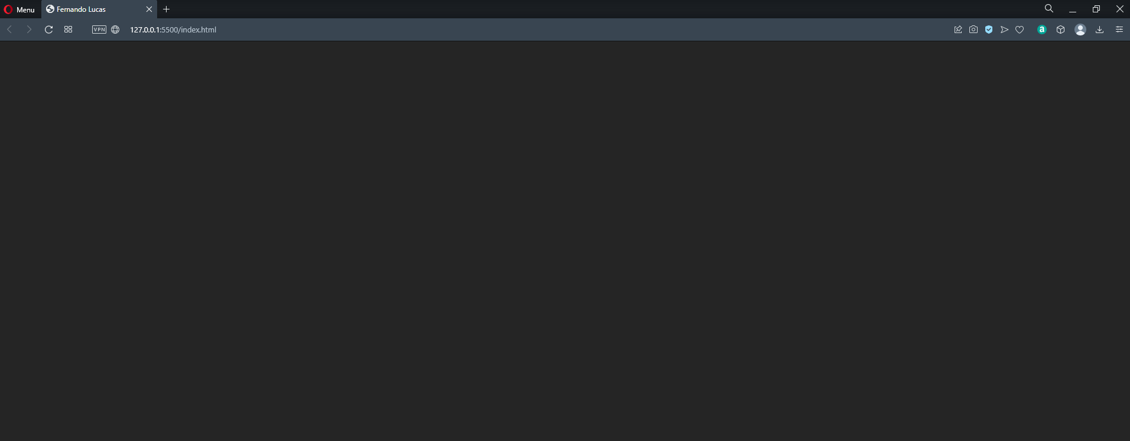
Nesse caso todo o <body> do site ira ficar
Da cor #252525.

Slide 18
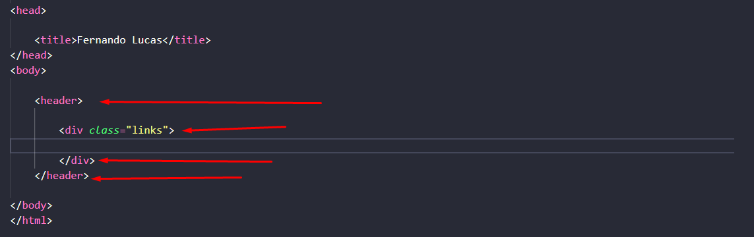
Vamos criar o cabeçalho do nosso site.

Slide 19
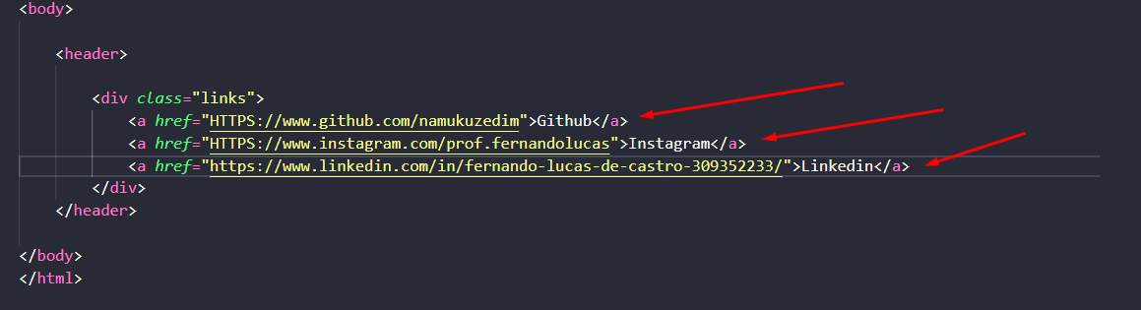
Usando a tag de <a>, vamos colocar nossos links.

Slide 20
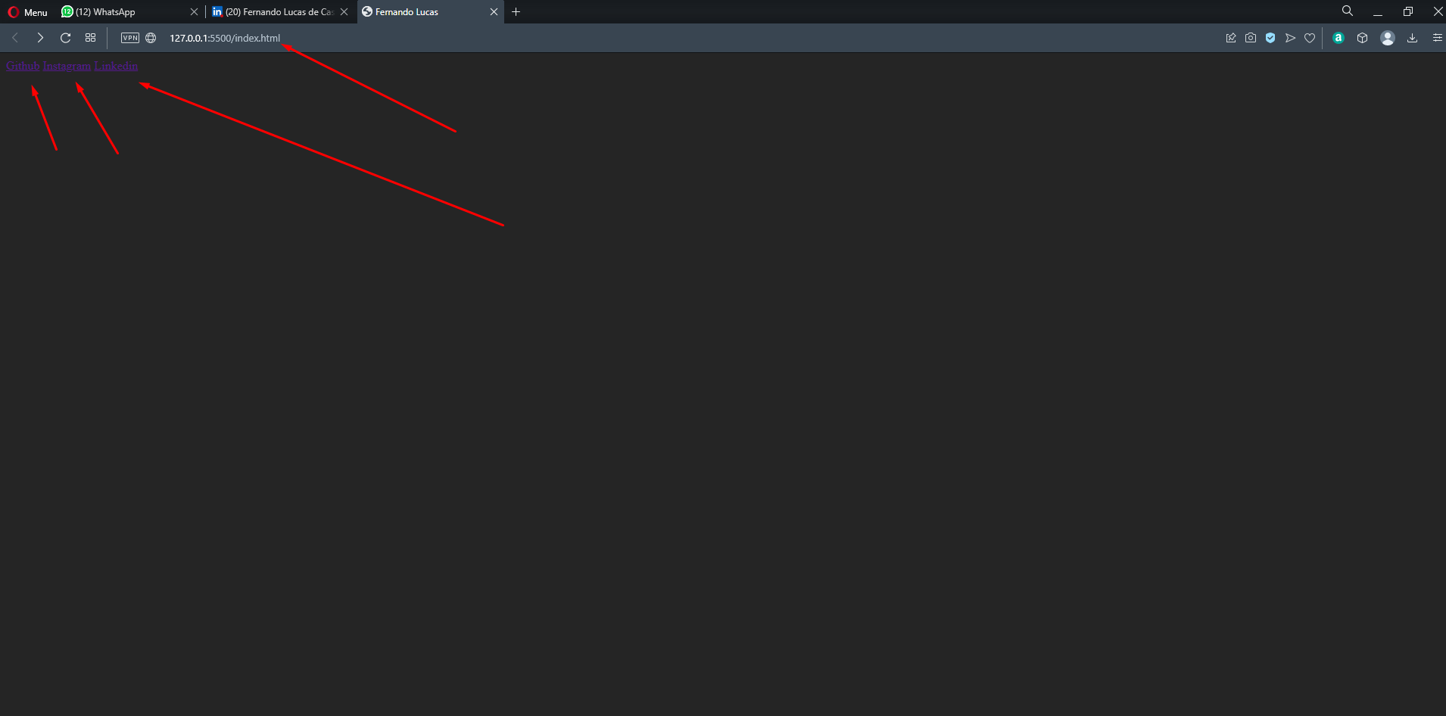

Slide 21
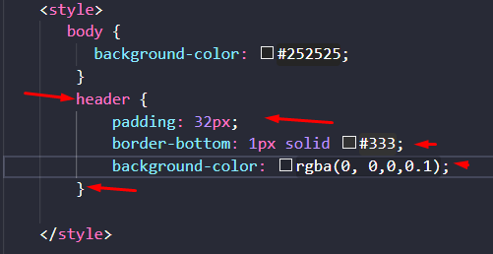
Vamos chamar no css a
nossa tag <header>.

Slide 22
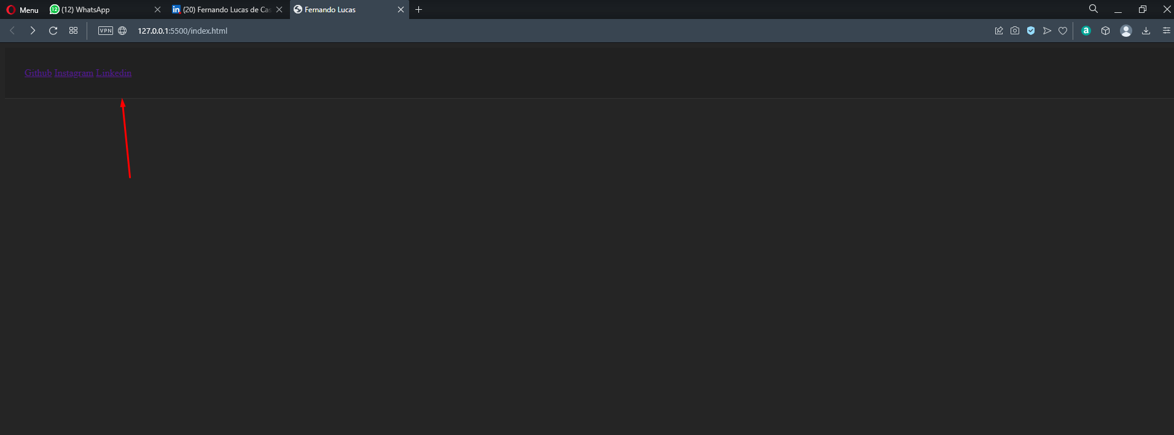

Slide 23
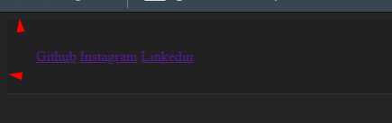
Repare que precisamos resetar os estilos
Do nosso navegador ou seja retirar o user agent.

Slide 24
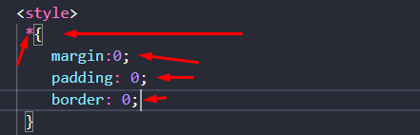
O seletor * seleciona tudo que esta no
HTML.

Slide 25
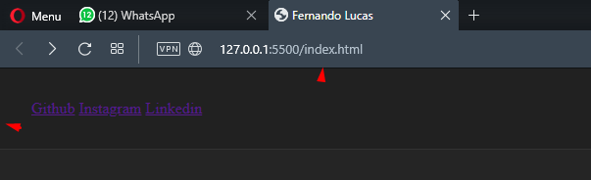

Slide 26
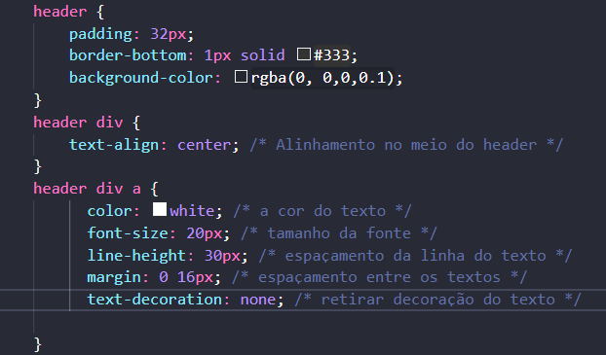
Vamos continuar dando estilo no nosso cabeçalho.

Slide 27
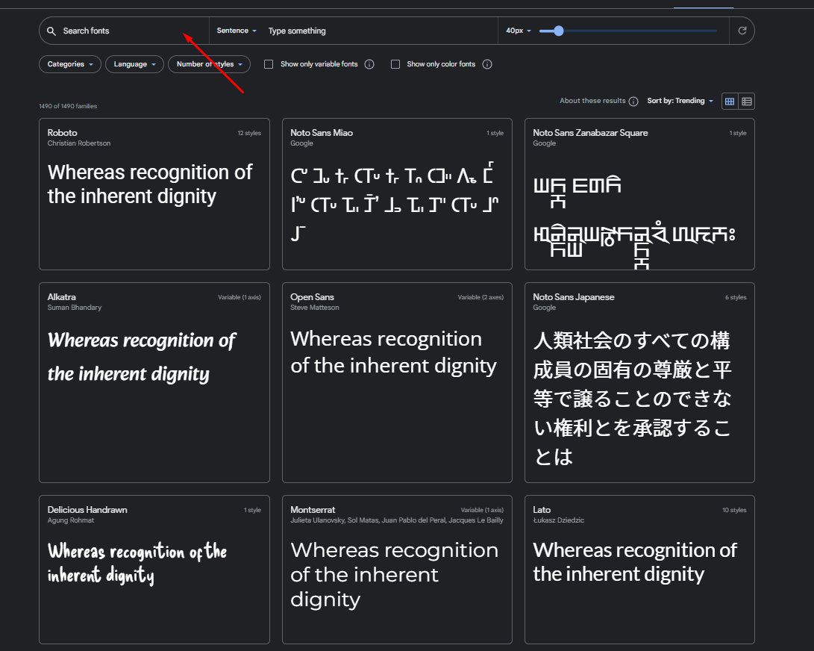
Sem uma Fonte bacana nosso site não fica massa,
Entre no site https://fonts.google.com
E escolha uma fonte.

Slide 28
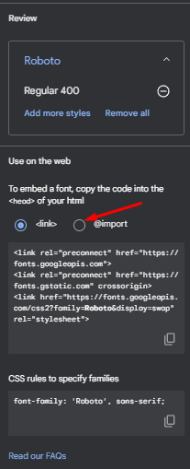

Slide 29
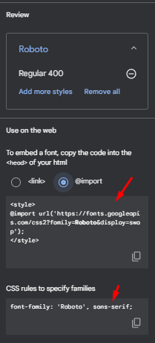

Slide 30
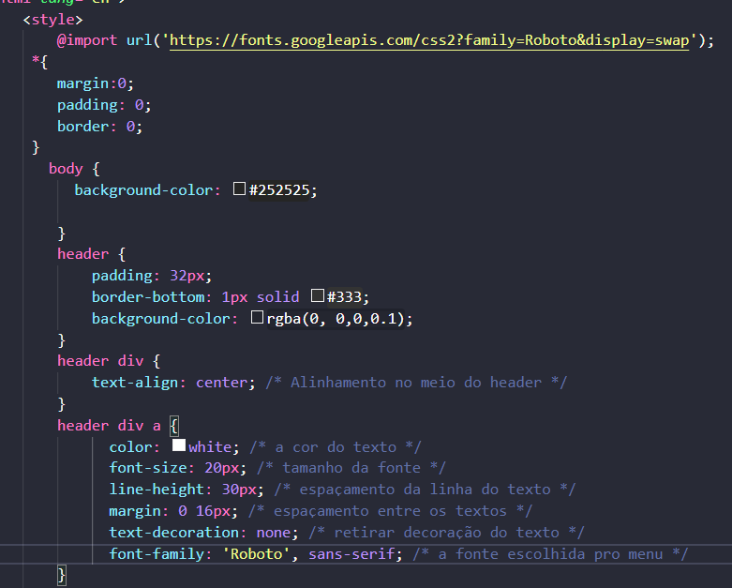

Slide 31
Agora vamos colocar uma animação
no nosso cabeçalho menu.
Pra deixar ele mais estiloso ainda.

Slide 32
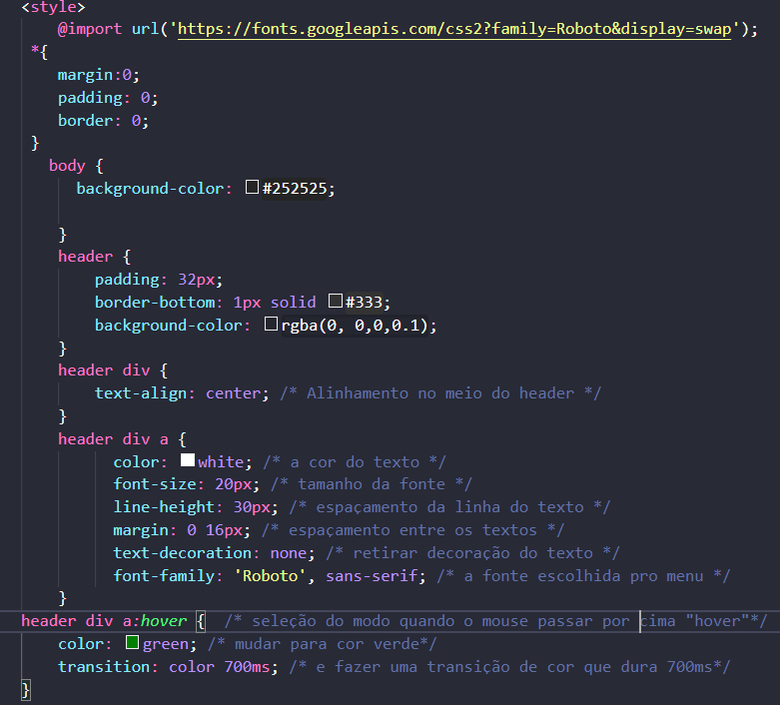

Slide 34
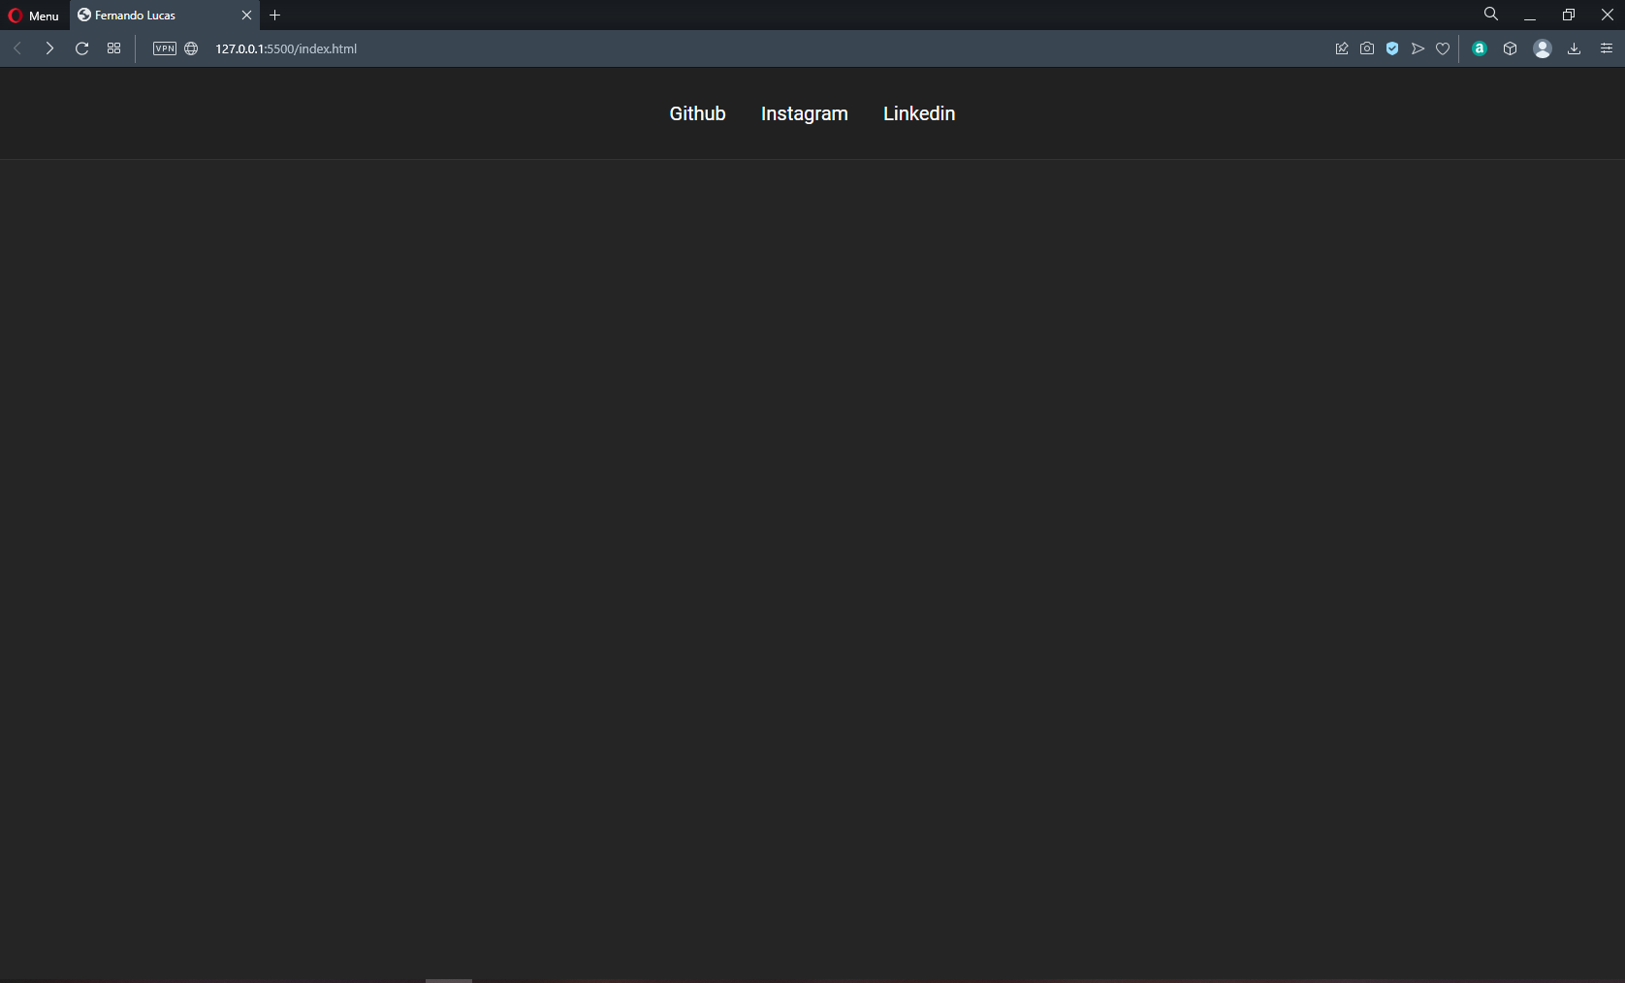

Slide 35
Agora Vamos separar nosso arquivo CSS
Do nosso arquivo HTML.

Slide 36
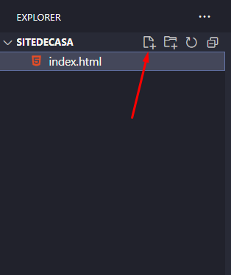
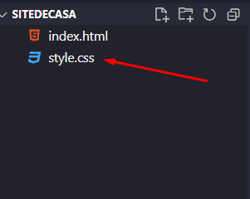
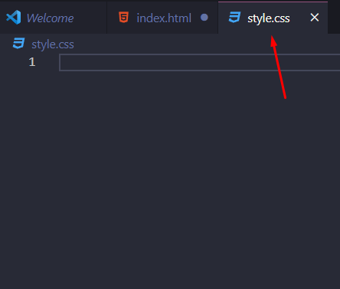

Slide 37
Vamos copiar todo o conteúdo da tag <style> para dentro do nosso novo arquivo css.

Slide 38
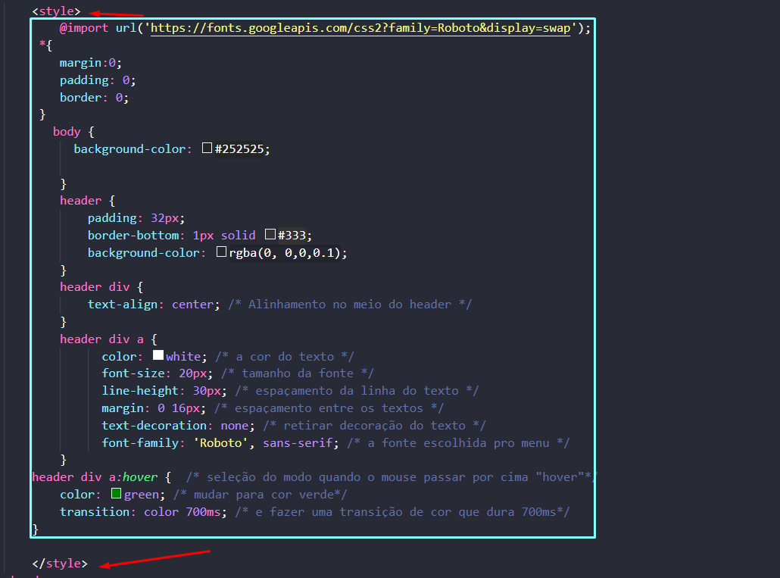

Slide 39
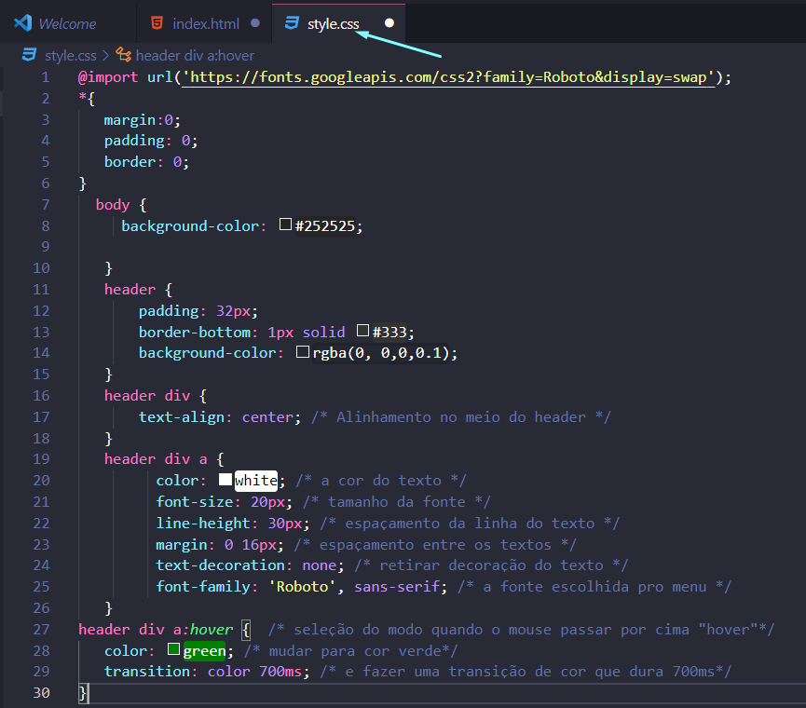

Slide 40
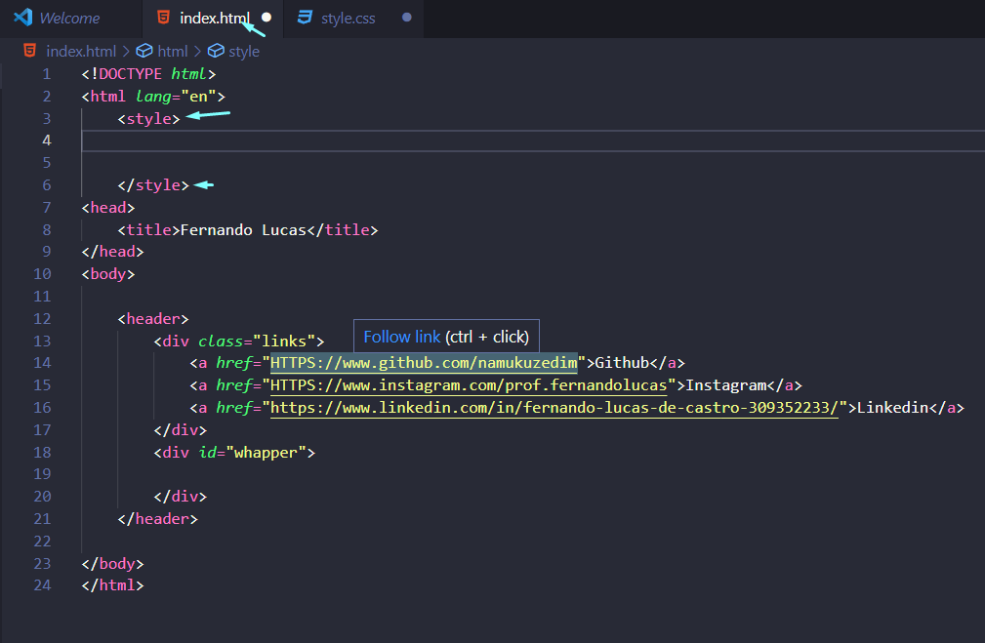
Vamos excluir a tag <style> do nosso html
e depois linkar (vincular) nosso novo arquivo
Css no nosso arquivo html.

Slide 41
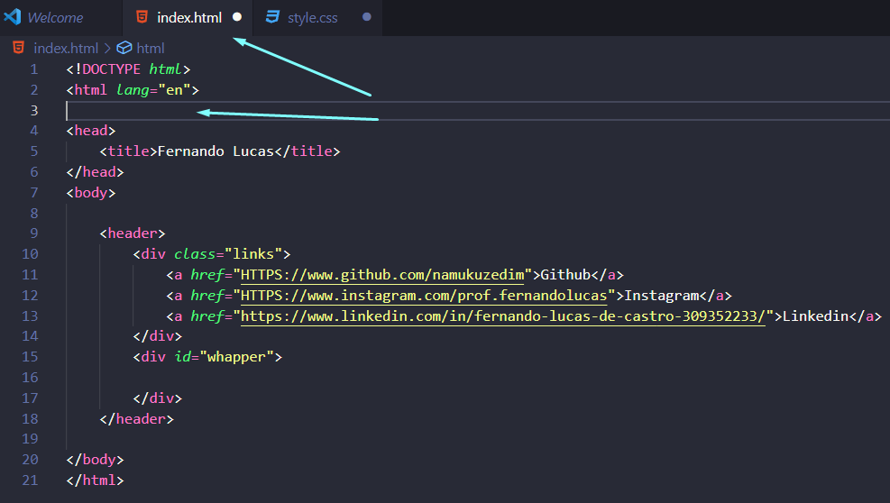

Slide 42
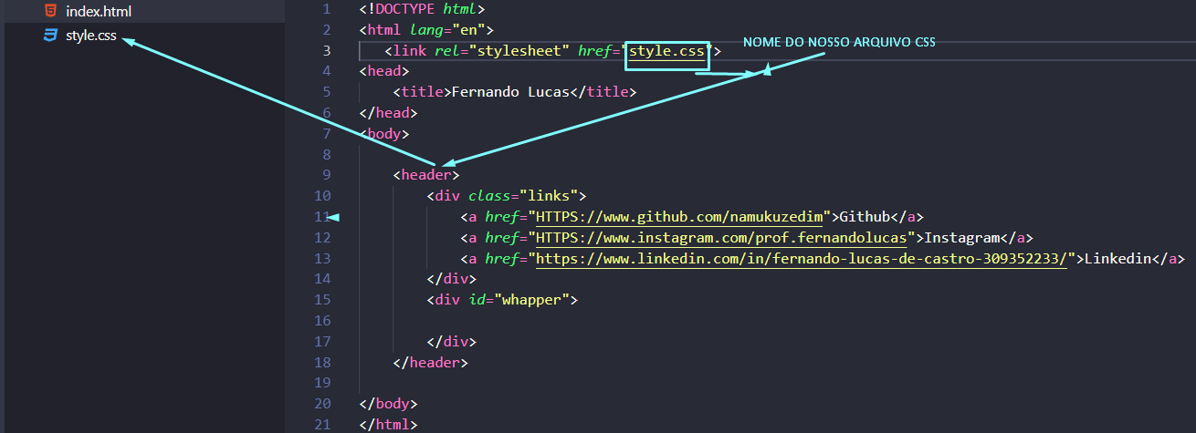

Slide 43
Vamos adicionar uma imagem e alguns textos no nosso site de perfil.

Slide 44
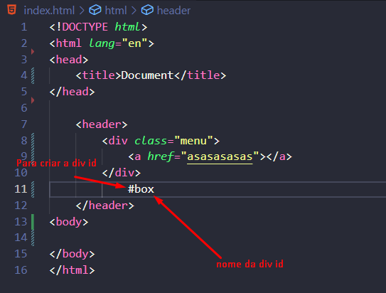
Vamos criar uma <div id>

Slide 45
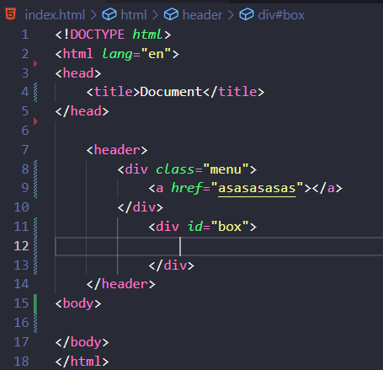

Slide 46
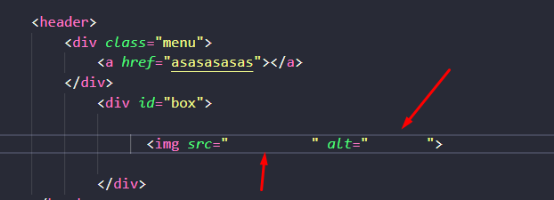
alt um texto caso a imagem
Não carregue.
SRC endereço da imagem.

Slide 47
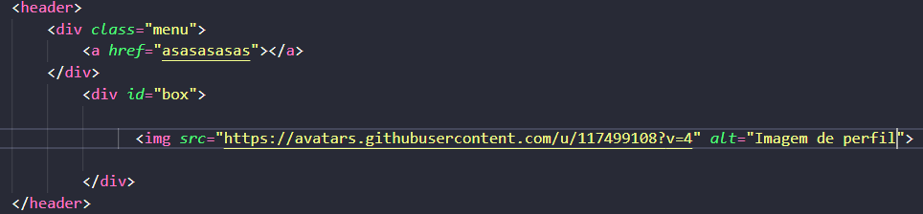

Slide 48
Pegadinha.

Slide 49
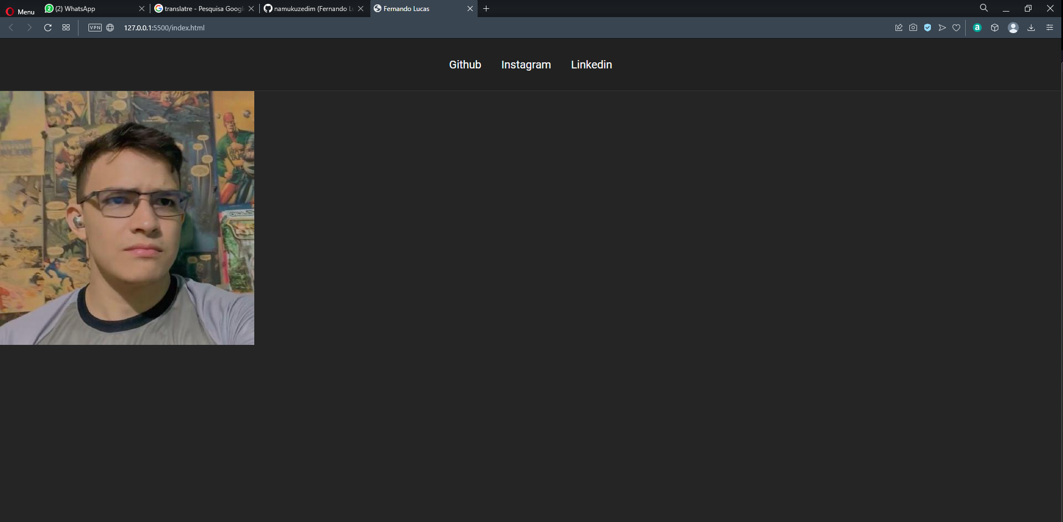

Slide 50
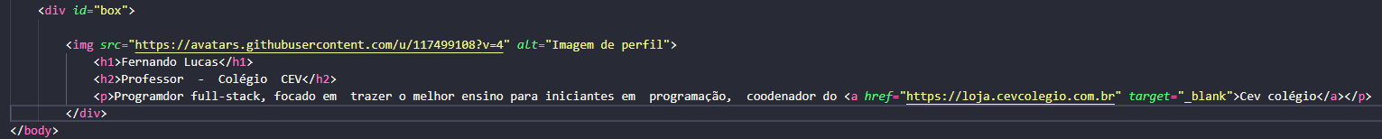
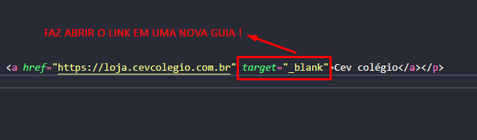
Para os textos eu escolhi

Slide 51
Agora vamos aplicar
estilos a nossa <div id box>.

Slide 52
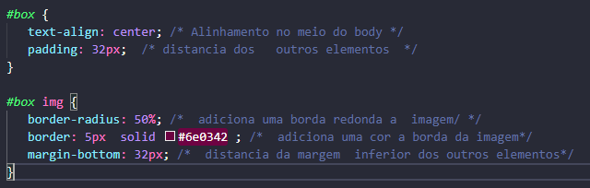

Slide 53
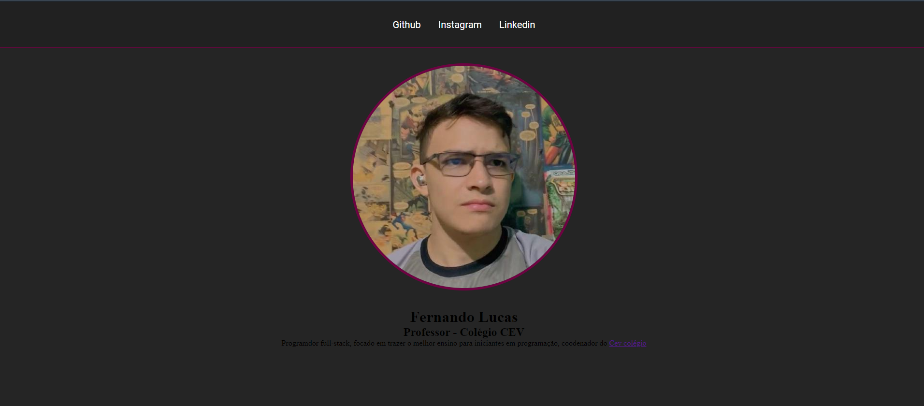

Slide 54
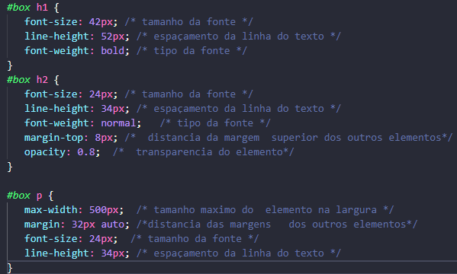

Slide 55
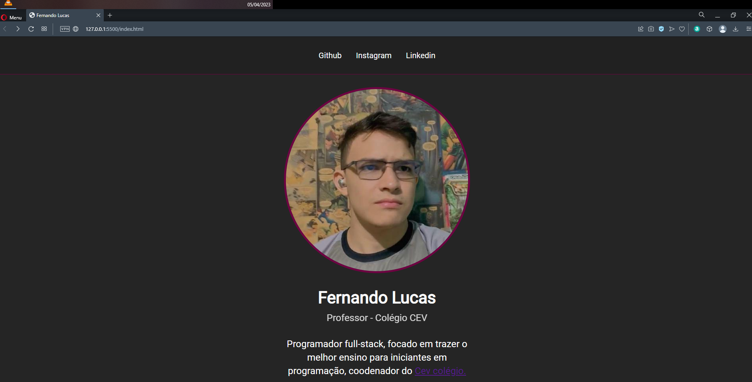

Slide 56
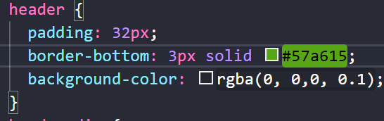
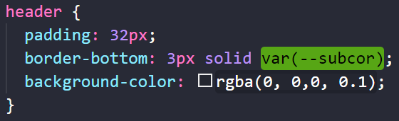


Podemos criar também variáveis no css, para repetir e alterar rapidamente blocos de códigos.
Para usar é so chamar a variável onde você quer substituir ela.

Slide 57
Agora vamos usar algo que já estava preparado dentro do nosso código.
A <div>
A <div class>
A <div id>
A <div id”” / Class””

Slide 58
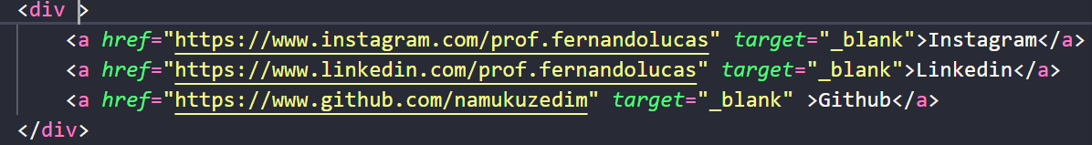
Primeiro a <div>
Imagine a div como um caixinha organizadora onde você consegue escrever e organizar vários códigos HTML, CUIDADO não confunda com variáveis.
Nesse caso ai organizamos todos os links e os textos do nosso cabeçalho.

Slide 59
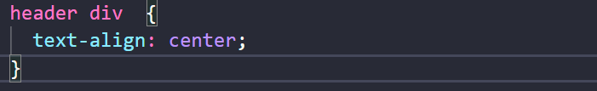
A <div> no css.
No css nos podemos trabalhar editando somente os elementos que colocamos dentro da <div>.

Slide 60

A <div class>
Imagine que podemos ser mais específicos com nossa <div>, dando para ela uma classe (class) <div class =“**”>.

Slide 61

A <div class> NO CSS.
No css nos podemos trabalhar editando especificamente os elementos que colocamos dentro da <div class>.

Slide 62

A <div class> NO CSS.
Vamos trocar todos nossos conteúdos que estão dentro da div para uma div class.

Slide 63

A <div id>
Nos podemos aplicar os estilos da mesma div class quantas vezes quisermos no HTML.
Já a div id não pode ser repetida no código de forma alguma.

Slide 64

A <div id>
Já tínhamos usado ela
em outro momento.

Slide 65
A <div id>
Já tínhamos usado ela
em outro momento.

Slide 66

A <div id class>
Para explicar melhor.
Vamos colocar uma espécie de rodapé no nosso site copiando os links do cabeçalho.

Slide 67

A <div id class>

Slide 68


Slide 69

A <div id class>
Podemos criar uma id para uma classe, e fazer edições exclusivas dentro da nossa classe.

